Slide 1
Nivelación de Matemática
Unidad III
PORCENTAJES

Slide 2
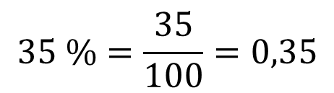
Porcentajes
El porcentaje o tanto por ciento (%), es una aplicación de las proporciones.
Es una forma de comparar cantidades, relaciona una magnitud (una cifra o cantidad) con el total que le corresponde (el total es siempre el 100).
Ejemplo:
$$35 \%=\frac{35}{100}=0,35$$
Se lee 35 por ciento.
Significa que 35 de cada 100 están en la proporción formada.

Slide 3

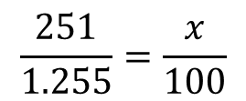
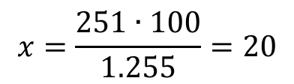
Porcentajes
Ejemplo:
Una automotora vende en un año 1.255 automóviles, si 251 personas eligieron autos de color rojo. ¿Qué porcentaje de las personas prefirió este color?
Podemos hacer la siguiente proporción:
$$\frac{251}{1.255}=\frac{x}{100}$$
$$251∙100=1.255 ∙x$$
$$x=\frac{251∙100}{1.255}=20$$
El 20% de las personas prefirió el color rojo, esto también significa que de cada 100 personas que compraron un automóvil 20 eligieron los de color rojo.

Slide 4
Porcentajes
La proporción que se forma con los porcentajes es una proporción directa y tiene tres “tipos” de cálculos o formas de resolver
1.- Calcular el x% de un número.
2.- Calcular de qué número a es el x%
3.- Calcular qué % es a de b.

Slide 5
Porcentajes
1.- Calcular el x% de un número.
Ejemplo:
Una empresa tiene 560 trabajadores, de los cuales el 75% tiene un título técnico. ¿Cuántos trabajadores técnicos tiene la empresa?
Para poder responder debemos calcular el 75% de 560. Veremos algunas opciones:

Slide 6

Porcentajes
1.- Calcular el x% de un número.
$$\frac{75}{100}=\frac{x}{560}$$
- Realizar una proporción:
- Hacer una tabla:
% | Trabajadores
100 | 560
75 | x
- Utilizar la calculadora:
Calculadora ES
El símbolo % se escribe con:
Calculadora MS

Slide 7
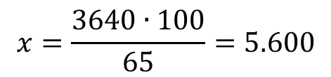
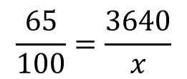
Porcentajes
2.- Calcular de qué número a es el x%
Ejemplo:
Para un partido de fútbol se ponen a las venta 3.640 entradas para galería. Estas corresponden al 65% de la capacidad del estadio. ¿Cuál es la capacidad total del estadio?
% | Entradas
65 | 3.640
100 | x
$$\frac{65}{100}=\frac{3640}{x}$$
$$x=\frac{3640∙100}{65}=5.600$$

Slide 8
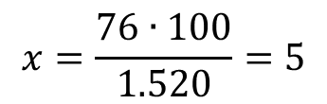
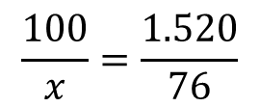
Porcentajes
3.- Calcular qué % es a de b.
Ejemplo:
En una encuesta aplicada a 1.520 personas, 76 dice haber sufrido alguna vez un robo. ¿Qué porcentaje de los encuestados a sido víctima de este delito?
% | Encuestados
100 | 1.520
x | 76
$$\frac{100}{x}=\frac{1.520}{76}$$
$$x=\frac{76∙100}{1.520}=5$$
El 5% de los encuestados ha sido víctima de robo

Slide 9
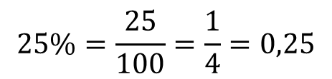
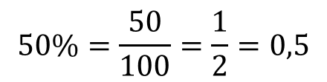
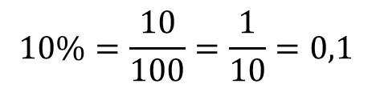
Porcentajes
En resumen
Los porcentajes son proporciones que sirven para comparar.
Es una proporción directa.
Se pueden trabajar como fracciones o decimales.
$$50\%=\frac{50}{100}=\frac{1}{2}=0,5$$
$$25\%=\frac{25}{100}=\frac{1}{4}=0,25$$
$$10\%=\frac{10}{100}=\frac{1}{10}=0,1$$

